Slide 1
INVESTIGACIÓN PARTICIPATIVA Análisis de brecha en base a los determinantes sociales de la salud en Población Transgénero en El Salvador
Mónica Linares – Directora Ejecutiva de ASPIHD ARCOÍRIS.
Lic. Salvador Mendoza, Investigador Principal de Entre Amigos.
Lic. Kalvin Bautista, Coordinador de RR-HH de Entre Amigos.
San Salvador, El Salvador 03 de diciembre 2019

Slide 2
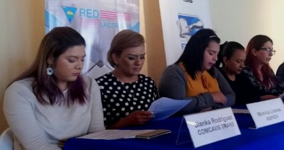
Resultados Clasificación de las evidencias según DSS en población de PTG en El Salvador
76 documentos revisados, 61 evidencias.
Determinante Social de la Salud (DSS) | % evidencias favorables | % evidencias limitantes
Condiciones socioeconómicas, ambientales y culturales | 8 (33%) | 8 (22%)
Condiciones de vida y trabajo | 1 (4%) | 8 (22%)
Acceso de servicios de atención en salud | 6 (25%) | 6 (16%)
Influencias comunitarias y soporte social | 4 (17%) | 3 (8%)
Factores individuales y preferencia en estilos de vida | 5 (21%) | 7 (19%)
Factores biológicos y caudal genético | 0 (0%) | 5 (13%)
Total de evidencias | 24 (100%) | 37 (100%)
Fuente de datos: Revisión secundaria de información PTG

Slide 3
Condiciones socioeconómicos
Evidencias favorables | Evidencias limitantes
Legislación Internacional -Existen una serie de instrumentos internacionales firmados y ratificados por El Salvador que favorecen a las PT cuya base jurídica está fundamentada en valores y principios universales como la libertad, justicia, paz, igualdad y no discriminación y como base amplia el reconocimiento de la dignidad y los derechos iguales e inalienable mismos, que son aplicables a las PT. -La OMS en 2018 anunció que en la Clasificación Internacional de Estadísticas (CIE)-11, todas las categorías relacionadas con el capítulo sobre trastornos mentales y del comportamiento han sido eliminados. Por lo tanto, la OMS dictaminó que ser una persona trans o de género diverso, no significa que sea producto de un trastorno mental. | Legislación Internacional -No se ha ratificado la Convención Interamericana contra el Racismo, la Discriminación Racial y Formas Conexas de Intolerancia.

Slide 4
Condiciones socioeconómicos
Evidencias favorables | Evidencias limitantes
Legislación Nacional -A nivel nacional existe un cuerpo importante de leyes en El Salvador que favorecen el abordaje y control de la epidemia del VIH y para la protección de los derechos humanos de las PT de El Salvador. Formulación de Políticas -En el 2014 se publicó el documento sobre elementos para el desarrollo de la atención integral de personas trans y sus comunidades en Latinoamérica y el Caribe, denominado Blue Print. Con el apoyo de PEPFAR, AIDSTART-ONE y OPS, como una guía para orientar la formulación de políticas, leyes, programas y normativas que vayan a proteger a las personas trans. | Legislación Nacional -El reconocimiento de la identidad jurídica de las PT continúa siendo una deuda política que afecta el acceso a un trabajo digno, salud integral, educación integral e inclusiva, seguridad social, vivienda segura, participación ciudadana entre otros. En efecto todo esto conllevaría a elevar la esperanza de vida actual. Crímenes de odio -La Asociación COMCAVIS TRANS reportó que entre 2014-2016 hasta septiembre 2017 se registraron 28 ataques graves y 102 asesinatos de PT.

Slide 5
Condiciones de vida y trabajo
Evidencias favorables | Evidencias limitantes
Política de VIH -Según el Plan Estratégico Multisectorial (PENM), 2016-2020. Reporta que 41 de 1357 empresas medianas y grandes cuentan con una Política de VIH. | Pobreza -El presidente del Banco Mundial, Jim Kim, dijo en el 2015 que el 40% de las PT forman parte de los sectores más pobres. Esto se debe a situaciones como: discriminación, poco acceso a la educación, salud, trabajo digno, abuso de alcohol, drogas entre otras situaciones. Educación -Según el Centro de documentación y situación de trans en AL a través del Informe Esperando la Muerte, publicado en 2018, se reporta que las PT tenían la siguiente formación académica: primaria 40%, secundaria 53% y universidad 7%. Exclusión laboral -El estudio realizado por la UES sobre exclusión laboral de las PT en el municipio de San Salvador en el 2016 reporta que un 63.6% de las PT femeninas económicamente activas son afectadas por la exclusión laboral.

Slide 6
Condiciones de vida y trabajo
Evidencias favorables | Evidencias limitantes
 | Vivienda -De acuerdo a la Consulta Nacional sobre realidades LGBTI realizada en el 2012, se reporta que el 36.3% de las PT viven en una casa alquilada, el 32.7% vive en casa propia y el 31% viven con un familiar. Trabajo -El informe sobre Violencia Basada en Género (VBG), VIH y PC en Latinoamérica y el Caribe publicado en 2018, expresa que solo un 33.3% de las PT tiene trabajo pagado como estilista, maquillista, bailarina y trabajadora doméstica remunerada. Ingreso Mensual -Según el Diagnóstico de necesidades de salud y servicios disponibles para PT de El Salvador publicado en 2013, las participantes declararon un ingreso promedio de 269 dólares mensuales.

Slide 7
Acceso de servicios de atención en salud
Evidencias favorables | Evidencias limitantes
Acceso a los servicios de salud -Según el Diagnóstico de necesidades de salud y servicios disponibles para PT de El Salvador publicado en 2013, un 88% declara haber solicitado y accedido a los servicios de salud durante los últimos 12 meses. Acceso a la prueba de VIH -Según el Diagnóstico de necesidades de salud y servicios disponibles para PT de El Salvador publicado en 2013. El 90% afirmó haberse realizado la prueba de VIH. Todas las personas que se han realizado la prueba informan que han ido a recoger los resultados. Acceso a lubricantes - El 80.6% utilizó lubricantes alguna vez. | Discriminación en los servicios de salud -El Diagnóstico de necesidades de salud y servicios disponibles para PT de El Salvador (2013), revela que el 60 % aseveró que las actitudes de discriminación por parte del personal de salud influirían mucho sobre su decisión de acudir o no al centro. Mientras que a un 16.5 % le influiría un poco y al 18 % nada. -En este mismo sentido, el acoso sexual sería un serio condicionante para el 38.5 % de las PT, lo sería relativamente para un 21 % y de ningún modo para el 35.5 %, mientras que el abuso directo tendría un gran peso en la decisión eso equivale a un 55%, y poco o nada para el resto.

Slide 8
Acceso de servicios de atención en salud
Evidencias favorables | Evidencias limitantes
Acceso a condones -La ECVC publicada en 2010, reporta que la mayoría de las PT equivalente a un 81.5% consigue condones en una clínica privada, farmacia, unidad de salud u hospital. -El 67.4% los obtiene por medio de una ONG, el grupo de apoyo o un educador. -El 64.8% menciona que obtuvo los condones de forma gratis, la última vez que lo consiguió. -Los lugares donde los consiguió de forma gratis fueron: capacitadores de ONG 79.2% y trabajadores de salud 48%. | Acceso a la prueba de VIH -Según la ECVC publicada en 2010, el 79.6% de PT se ha hecho la prueba de VIH alguna vez. El 57.1% hace menos de 6 meses y el 28.6% hace más de 2 años. -Razones porque no se han realizado la prueba: no quiere saber si está infectada, están seguros de que no han tenido situaciones de riesgo a exponerse. VICITS - Un 46.6% de San Salvador y 57.8% de San Miguel conocen la atención de las clínicas VICITS.

Slide 9
Influencias comunitarias y soporte social
Evidencias favorables | Evidencias limitantes
Rol de las ONG en la Prevención -ASPIDH sensibiliza al personal de las clínicas de salud y PT sobre la importancia de usar el nombre social para evitar la discriminación. Brindan acompañamiento a los usuarios en temas de derechos humanos ya sea acto cometido por proveedores de salud y la policía y realizan capacitaciones al personal de MINSAL y PNC en temas sobre la Ley del VIH y la discriminación contra las PC. Rol de las ONGs en la abogacía -En El Salvador existes organizaciones trans que realizan un trabajo de prevención y atención en función de VIH/ITS y derechos humanos en El Salvador ellas son: ASPIDH ARCOIRIS, COMCAVIS TRANS, DIKE LBGTI y CA. | Discriminación -Según el Diagnóstico de necesidades de salud y servicios disponibles para PT de El Salvador (2013). El 40 % de las PT relata discusiones o problemas motivados por el hecho de ser trans con padres, hermanos u otros miembros de la familia, profesores, compañeros de estudio, o amigos. La mitad asegura haber tenido problemas con la policía por su misma condición. En ocasiones, la tensión dentro de la familia es tal que ha supuesto el abandono del hogar, o bien la incomunicación permanente bajo el mismo techo. - La misma Ley de VIH no incluye a las ONG de PT en la CONAVIH, a pesar de ser una audiencia clave en la respuesta nacional a la epidemia, tampoco las incluye tácitamente en sus disposiciones.

Slide 10
Factores individuales y preferencia en estilos de vida
Evidencias favorables | Evidencias limitantes
-Conocimiento sobre prevención y transmisión del VIH -El 75% de las PT de San Salvador y San Miguel conocen sobre las medidas de prevención de VIH. -El 72% de las PT de San Salvador y San Miguel tiene conocimientos sobre la transmisión del VIH. -El 86.1% en El Salvador y el 87.9% en San Miguel, han escuchado información sobre ITS. -La ECVC publicada en 2010, reporta que un 90.6 % de PT considera que el VIH se puede prevenir utilizando el condón de manera correcta y consistente en cada relación sexual. -El 78.1% opina que el VIH se puede prevenir siendo fiel a una sola pareja sexual que no esté infectada. | Prácticas sexuales de riesgo -El 41.5% tuvo sexo con un hombre extranjero en los últimos 12 meses. -El 75% de las PT tuvieron relaciones sexuales con parejas ocasionales en los últimos 12 meses. Trabajo sexual El 85% vendieron sexo en los últimos 12 meses quienes conseguían sus clientes en la calle. Consumo de drogas El 47.9% consumió droga alguna vez en la vida, el 30% en los último doce meses y 23% consumió alguna droga en los últimos 30 días. El 24% ha fumado o inhalado piedra o crack o cocaína o heroína. 3% ha fumado marihuana y el 2% consumido éxtasis.

Slide 11
Factores biológicos y caudal genético
Evidencias favorables | Evidencias limitantes
 | Prevalencia VIH -La sero-prevalencia de VIH en San Salvador fue de 16.2%, San Miguel de 11.5%, Sonsonate 25.0% y La Libertad 15.4%, según el Estudio de estimación de talla poblacional, encuesta de comportamiento sexual y sero-prevalencia de VIH en PT de El Salvador publicado en 2015. Esperanza de Vida de las PT -La CIDH publicó en 2015 el informe “Violencia contra Personas LGBT en América”, la esperanza de vida de las PT en Latinoamérica es de 35 años. -El 80% de las PT asesinadas tenían 35 años o menos según el informe “Una mirada a la violencia contra personas LGBTI”.

Slide 12
Nivel de determinantes | Conclusiones | Recomendaciones
Condiciones socioeconómicas y culturales | Es necesario el reconocimiento de la identidad jurídica a las PT, ya que esto continúa siendo una deuda política que afecta el acceso a un trabajo digno, salud integral, educación integral e inclusiva, seguridad social, vivienda segura, participación ciudadana entre otros. | Continuar realizando abogacía e incidencia política por parte del colectivo de organizaciones de PT de El Salvador para lograr que el anteproyecto de ley sobre identidad de género introducido en la Asamblea Legislativa sea discutido y aprobado para su promulgación.
Condiciones de vida y trabajo | Es evidente que la gran mayoría de PT no logra completar la educación secundaria, en ese sentido solo una mínima parte posee estudios de educación media y universitaria, factor determinante que incide en el acceso a demás derechos contemplados en la constitución de la república. | Promover políticas públicas que generen inclusión laboral y social para la población trans de acuerdo con sus capacidades, incluyendo educación, trabajo y salud. Promover políticas públicas que generen inclusión laboral y social para la población trans de acuerdo con sus capacidades, incluyendo educación, trabajo y salud.
Servicios de salud | La discriminación y estigmatización son temas que afectan a la población trans cuando visitan a las unidades de salud, lo que impacta negativamente en las altas tasas de prevalencia e incidencia de VIH/ITS, diagnóstico temprano con tratamiento oportuno y seguimiento. De igual forma las personas trans requieren de atención en servicios especializados integrales en salud. | Abogar para que el MINSAL promueva salud integral a efecto que incluyan orientación para procesos de hormonización, estudios endocrinológicos y programas que incluya atención especializada en salud mental evitando que las PT recuran a tratamiento empíricos que desfavorecen a la salud de las personas trans. Abogar ante el MINSAL para que los registros estadísticos sean desagregados por grupos de población clave.

Slide 13
Nivel de determinantes | Conclusiones | Recomendaciones
Influencias comunitarias y familiares | Las ONG y redes sociales juegan un papel relevante en tanto medios de soporte, prevención del VIH/ITS, abogacía de los DH de las PT y generación de capacidades y competencias. | Fortalecer a las ONG de PT con más recursos por parte del Estado y la cooperación internacional para impulsar iniciativas a favor de todo proceso que se desarrolle en el campo de los derechos humanos y en el acceso a servicios integrales de salud.
Factores individuales | Existe una percepción idealizada entre la pareja de confianza mutua que contribuye a la disminución de prácticas seguras, siendo evidente el bajo uso del condón con la pareja estable. Se identificó claramente que la baja autoestima, discriminación y la violencia favorece al consumo no responsable de alcohol y el uso drogas. | Promover estudios que profundicen sobre los factores de riesgo que conllevan a la práctica repetida de prácticas de riesgos como: no uso del condón de forma consistente, reducción del número de parejas, mayor acceso a la realización de pruebas rápidas, consumo de alcohol y drogas.
Factores biológicos | Se evidenció la vulnerabilidad de las PT en aspectos de salud mental y sexual, es por ello que se reflejó alta prevalencia de VIH, ITS, suicidios e intentos de suicidio que influyen negativamente en su desarrollo. | Abogar ante el MINSAL la importancia y necesidad de fortalecer los servicios de salud enfocados en la particularidad biológica de PT como elemento alternativo para enfrentar la epidemia.

Slide 14
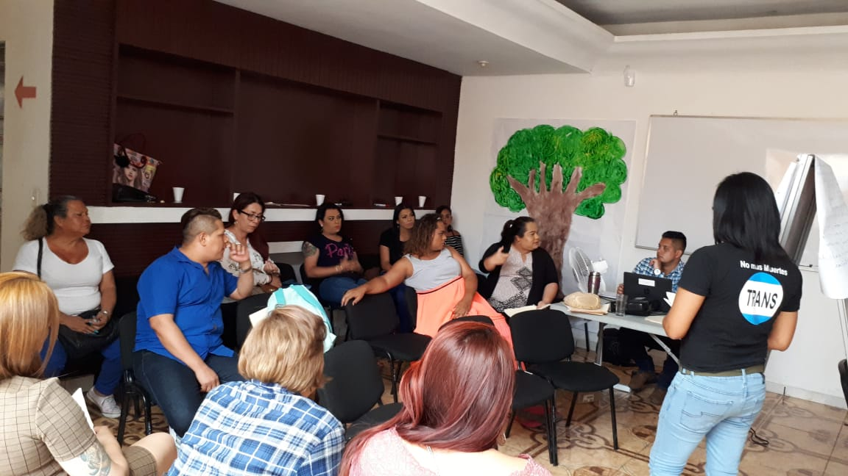
GRACIAS A TODAS/OS POR SU ATENCIÓN

